Slide 1
Huvihariduse olukord loodus- , täppisteaduste ja tehnoloogia valdkonnas ja tulevikuarengute võtmeküsimused
Anne Kivimäe
Haridus- ja Teadusministeeriumi noorteosakond
Konverents „Anname teadushuvile võimaluse!“
15.11.2013

Slide 2
Huvikoole on Eestis 527
Huvialade õppekavasid KOKKU 3032, sh
õppeaasta |  | loodus | muusika ja kunst | sport | tehnika | üldkultuur sh rahvus-koolid
08/09 |  | 32 | 1 732 | 283 | 61 | 302
09/10 |  | 33 | 1 808 | 328 | 64 | 353
10/11 |  | 32 | 1 891 | 376 | 70 | 382
11/12 |  | 46 | 1 925 | 402 | 82 | 432
12/13 |  | 54 | 1 941 | 512 | 86 | 439

Slide 3
Õppureid on kokku 90549 neist 69217 õpib vaid 1 huviala
õppeaasta | loodus | muusika ja kunst | sport | tehnika | üldkultuur sh rahvus-koolid
08/09 | 1 292 | 25 474 | 19 348 | 1 142 | 10 800
09/10 | 1 248 | 27 325 | 24 772 | 1 353 | 12 326
10/11 | 1 263 | 25 692 | 27 689 | 753 | 12 704
11/12 | 1 228 | 28 699 | 32 066 | 1 198 | 13 804
12/13 | 1 443 | 29 354 | 43 781 | 994 | 14 887

Slide 4
Õpetajaid huvikoolides on 4190
õppeaasta | loodus | muusika ja kunst | sport | tehnika | üldkultuur sh rahvus-koolid
09/10 | 49 | 2 072 | 831 | 64 | 497
10/11 | 52 | 2 063 | 936 | 58 | 548
11/12 | 53 | 2 114 | 1 032 | 61 | 608
12/13 | 61 | 2 155 | 1 381 | 63 | 665

Slide 5
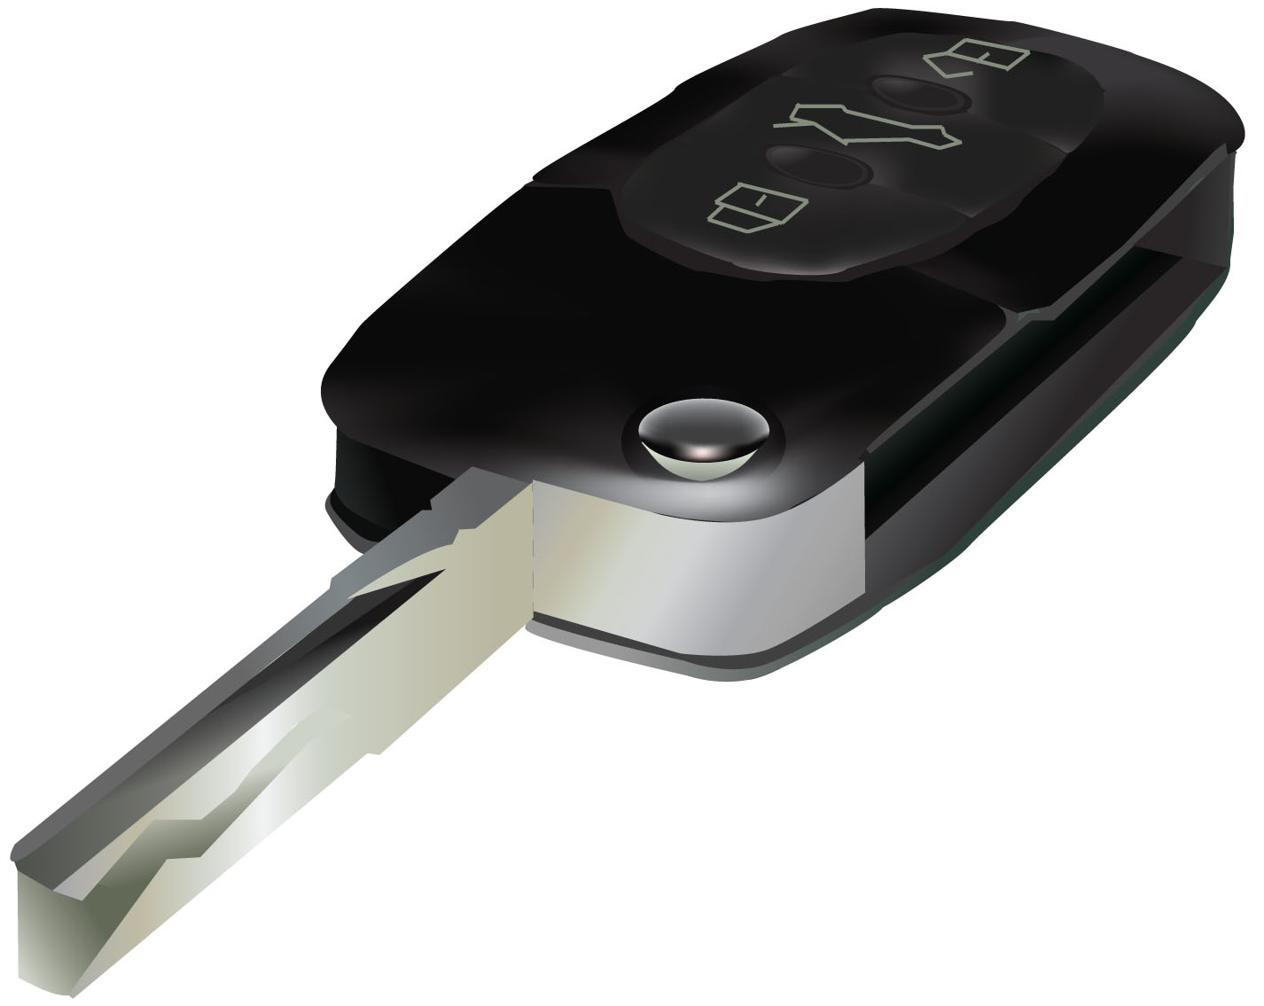
TULEVIKUARENGU
TEGURID

Slide 6
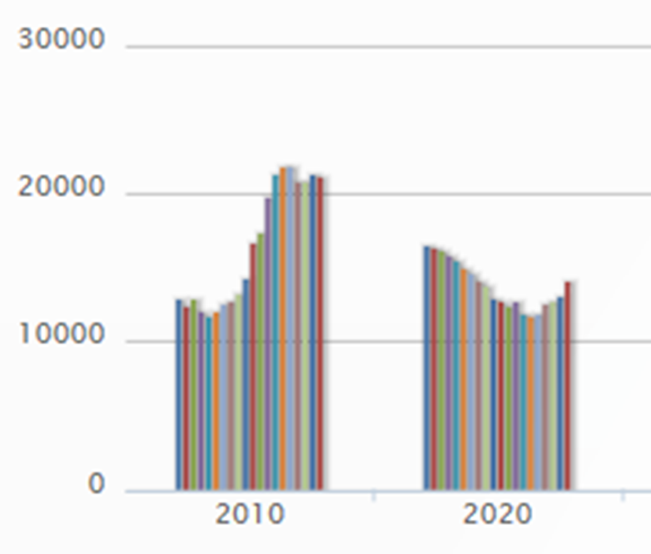
NOORTE OLUKORD
www.noorteseire.ee

Slide 7
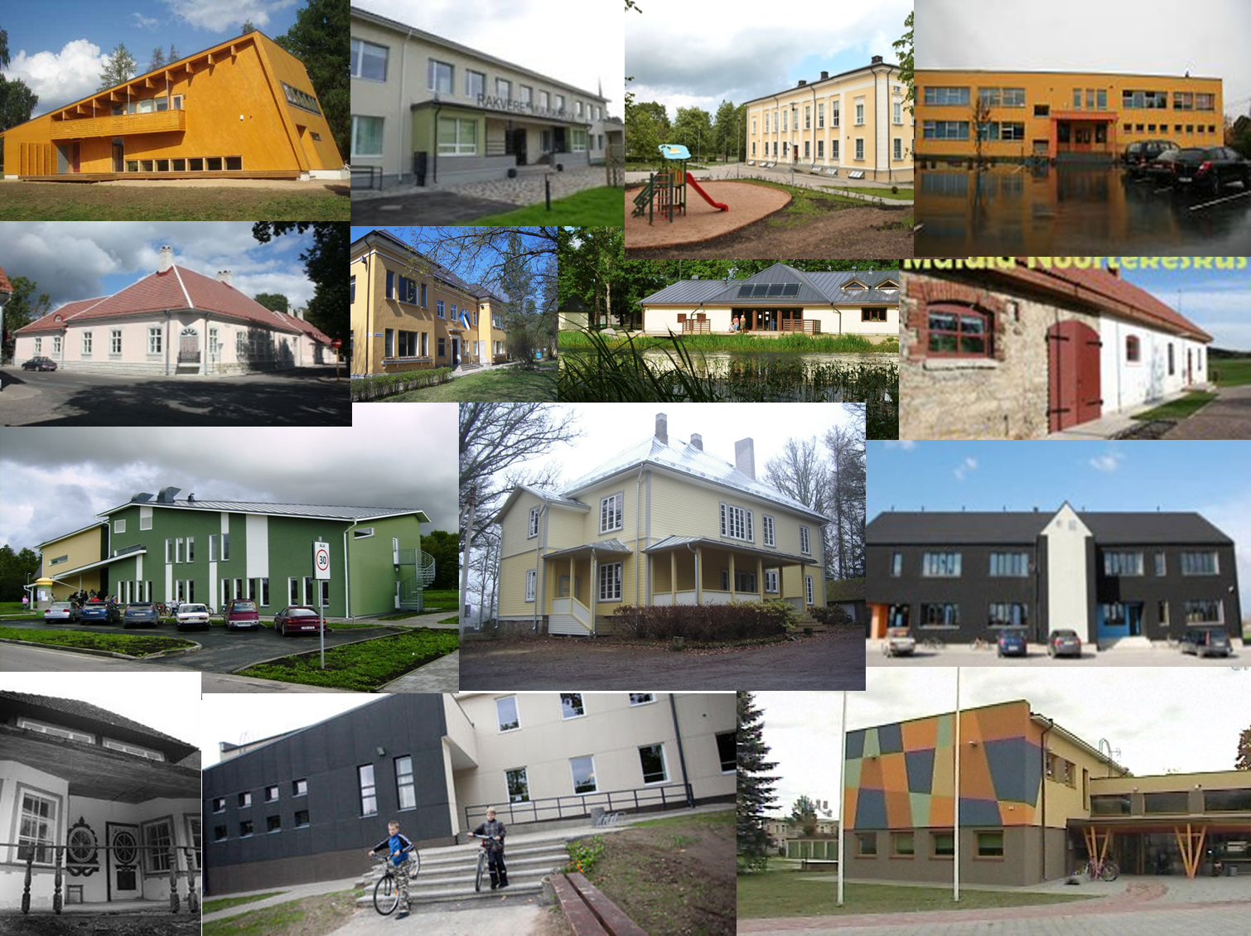
(KOOSTÖÖ)KOHT

Slide 8
ROLL
TEADUSHUVIHARIDUS
avab loomepotentsiaali
Noorte loovus areneb ja kujundab teotahtelist ja algatusvõimelist noort
TEADUSHUVIHARIDUS
loob võrdsemaid võimalusi elus
Kõigile kättesaadav
Teadushuvi ja -hariduses saavad end avada ka raskustes noored
TEADUSHUVIHARIDUS toetab tööelu mõistmist ja karjäärivalikuid
TEADUSHUVIHARIDUS
loob kogukonnatunnet ja hoolivust
Aitab kaasa karjääri-valikutele
Koostegemine, ühisüritused seovad noort kodukandi ja riigiga
Leitakse üles anded ja huvid
Innovaatilised seosed kooliainete ja huvihariduse vahel aitavad õpinguis
Noor mõistab oma võimalusi karjääriks teaduses
Annab tööturul vajalikke teadmisi, oskusi
Oma õppimise korralduses ja plaanimises osalev noor oskab ja tahab kogu elu õppida

Slide 9
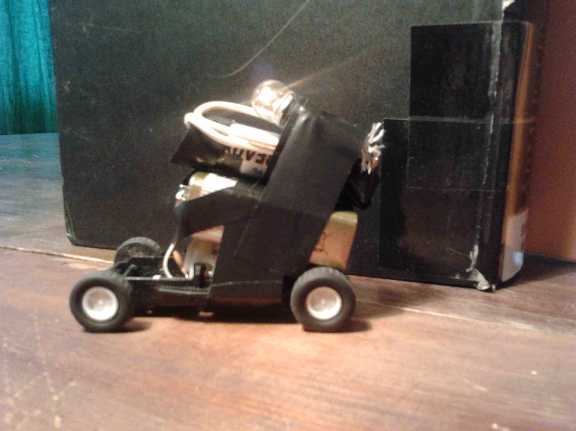
AITÄH KUULAMAST!

